Slide 1

TUTORIEL VOTE ELECTRONIQUE

Slide 2
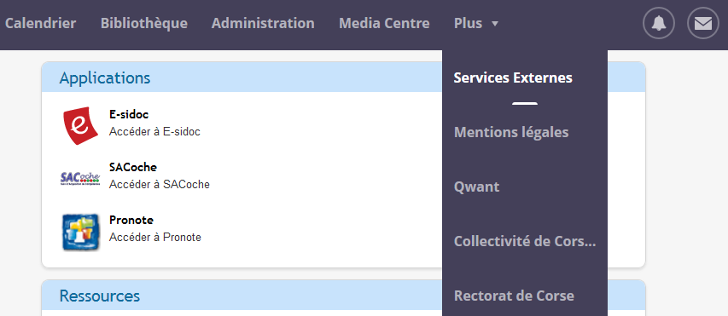
Élection sur Pronote
Connexion Leia
Services Externes / Pronote

Slide 3
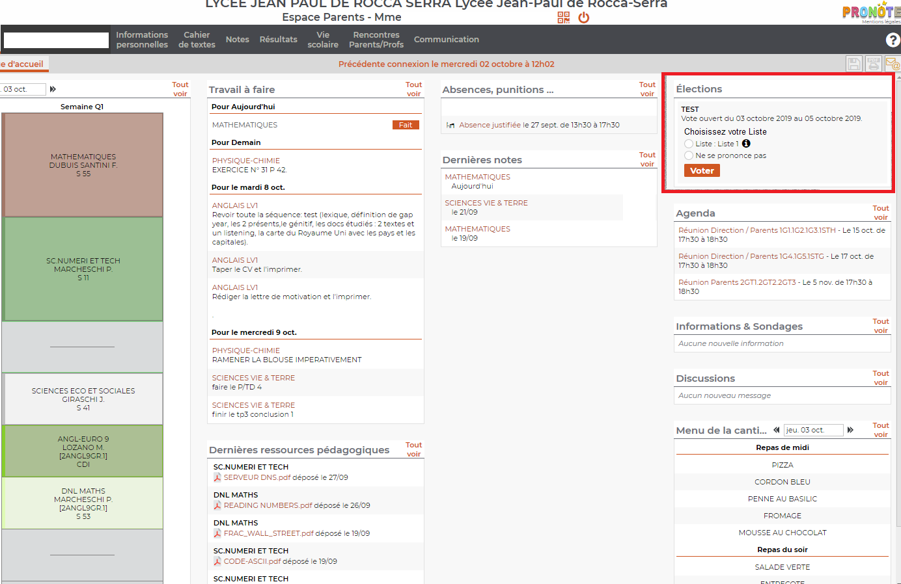
Ouverture page d’accueil Pronote
Vignette Élections
choisir la liste et Voter

Slide 4
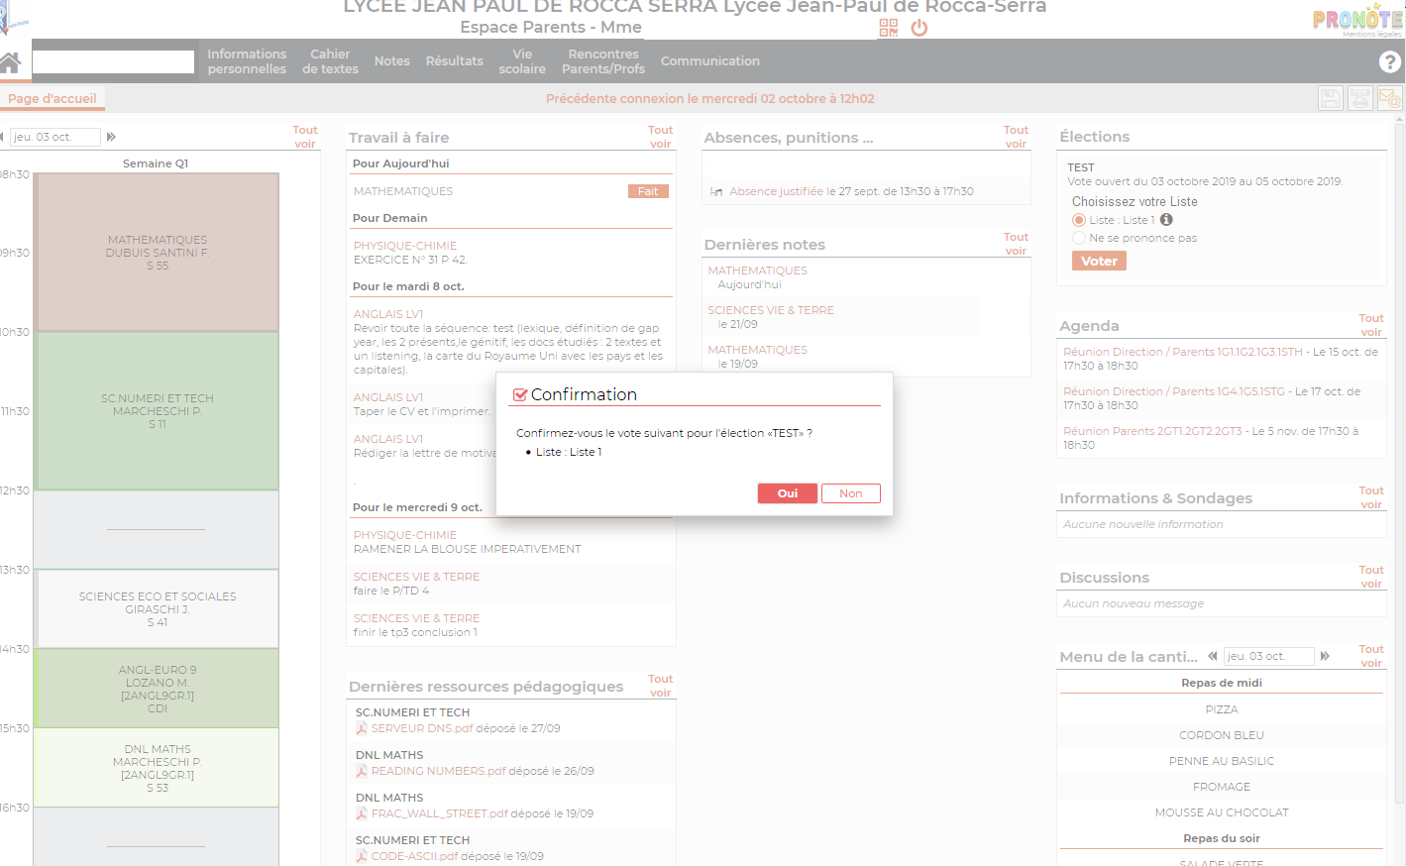
Confirmer
Oui : Le vote est terminé Non : retour au vote

Slide 5
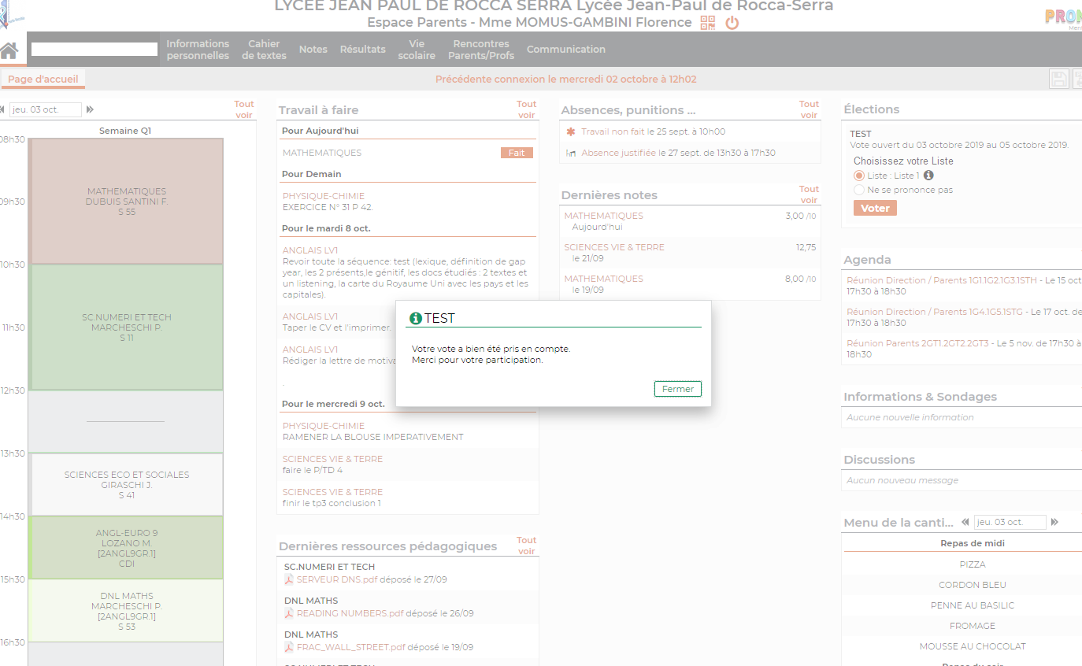
Vote Terminé

